Slide 1
互换性与测量技术基础
机械工程学院

Slide 2
第3章几何公差与几何误差检测（2）
概述：几何误差与几何公差
几何公差的标注
几何公差带
公差原则
几何公差的选择

Slide 3
3.4公差原则
基本内容：公差原则的定义，有关公差原则的基本术语与概念，独立原则、包容要求、最大实体要求、最小实体要求的含义及应用。
重点内容：包容要求、最大实体要求的含义及应用。
难点内容：包容要求、最大实体要求、最小实体要求的含义及应用。

Slide 4
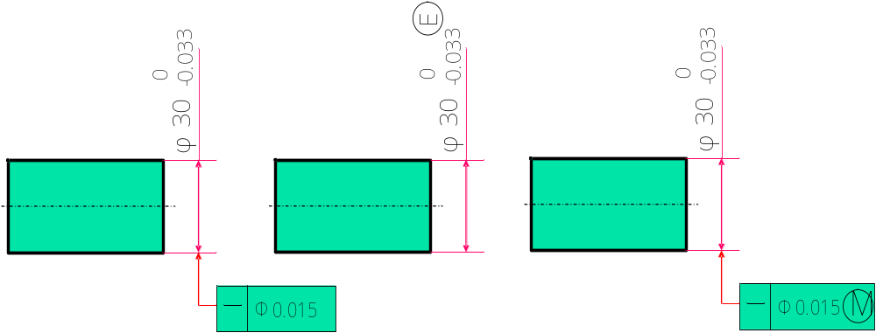
3.4公差原则
公差原则的理解：销轴外圆柱面的加工要求，分别采用独立、包容、最大实体要求的公差原则
注意：公差原则不同，同一加工表面的合格条件是不同的！！

Slide 5
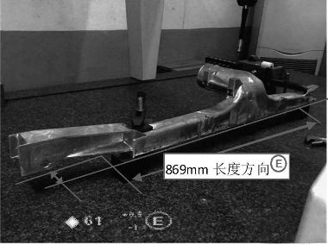
3.4公差原则
公差原则在工程上的重要性：
例1：贝尔公司大型卡车排气装置零件，重力浇注工艺的铝合金件，薄而长，
脱模和冷却过程中，容易产生明显变形。
安装要求：869mm长度部分必须完整装配到61mm宽的槽内，检验采用专用
量具。
设计要求：采用包容要求公差原则——
零件体外作用尺寸，不超过最大实体边界。
工程意义：保证装配质量，降低成本
原因：要保证装配，既要保证该零件长宽高的尺寸精度要求；又要保证直线形状精度要求。在小批量生产场合，如果设计保证各自精度要求（独立原则），加工成本和难度过高。
卡车排气零件

Slide 6
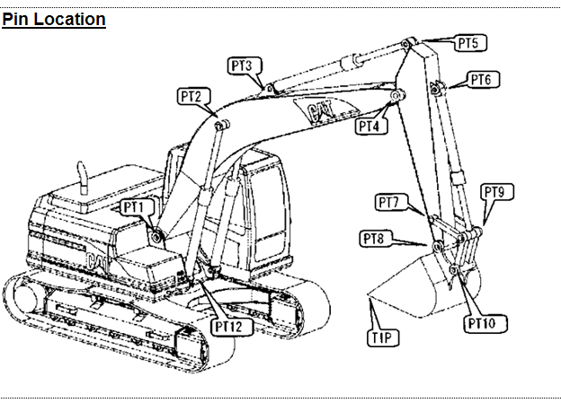
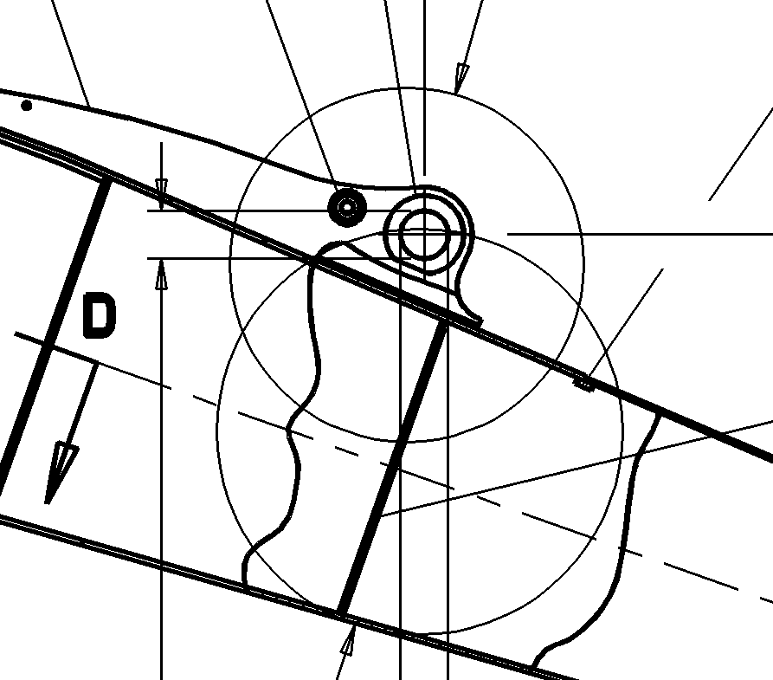
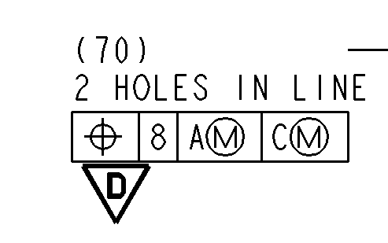
3.4公差原则
公差原则在工程上的重要性：
例2：卡特彼勒公司大型挖掘机上，动臂、斗杆等都属于大型焊接结构件，
存在焊接变形。
装配要求：因为小批量、型号多，机械加工的精度要求更多考虑装配合格
要求，降低机械加工成本，最大实体要求的公差原则应用普遍。
设计要求：动臂PT3处两孔机械加工采用
最大实体要求公差原则——
零件体外作用尺寸，不超过最大实体实效
边界。
PT3

Slide 7
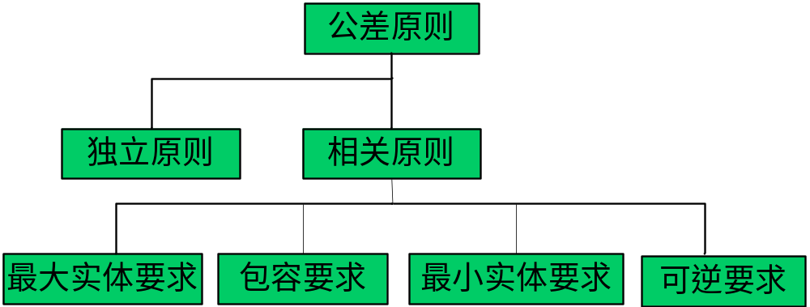
3.4.1.公差原则的定义
定义：处理尺寸公差和几何（形位）公差相互关系的原则。
分类：

Slide 8
1.公差原则的基本术语与定义
局部实际尺寸（D_{a}、d_{a}）：实际要素的任意正截面上，两对应点间的距离。
体外作用尺寸 体内作用尺寸
最大实体状态、尺寸、边界（MMC、MMS ）
最小实体状态、尺寸、边界（ LMC、LMS）
最大实体实效状态、尺寸、边界（MMVC、 MMVS ）
最小实体实效状态、尺寸、边界（ LMVC 、LMVS）

Slide 9
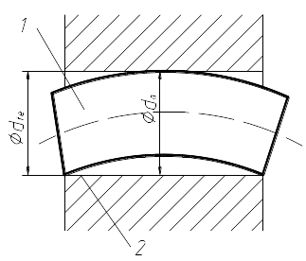
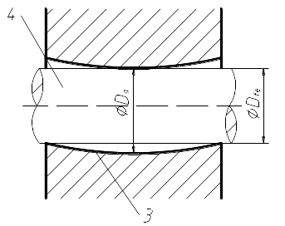
体外作用尺寸
为了保证孔轴的配合性质，就应该同时考虑其尺寸误差和几何误差的影响，综合作用结果用包含实际孔轴理想面直径(或宽度)来表示,称为体外作用尺寸。
单一要素的体外作用尺寸
1---实际被测轴；2—最小理想孔；3—实际被测孔；4—最大理想轴

Slide 10
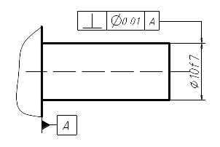
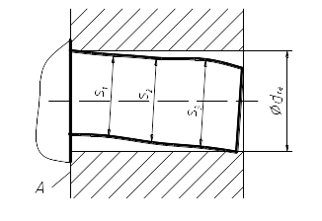
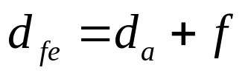

体外作用尺寸
在被测要素的给定长度上，与实际内表面（孔）体外相接的最大理想面，或与实际外表面（轴）体外相接的最小理想面的直径或宽度，称为体外作用尺寸。
关联要素的体外作用尺寸
实际轴的体外作用尺寸：
实际孔的体外作用尺寸：

Slide 11
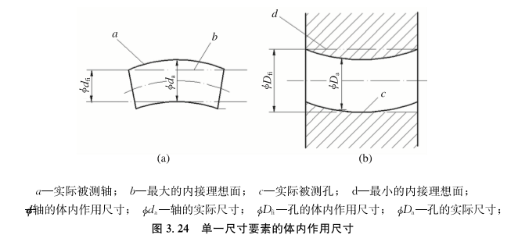
体内作用尺寸
在被测要素的给定长度上，与实际内表面（孔）体内相接的最大理想面，或与实际外表面（轴）体外相接的最大理想面的直径或宽度，称为体内作用尺寸。

Slide 12
2.最大实体实效状态（尺寸、边界）
最大实体实效状态MMVC：被测实际要素在给定长度上处于最大实体状态，且导出要素的几何误差等于图样标注的几何公差所形成的综合极限状态。
最大实体实效尺寸MMVS：最大实体实效状态下的体外作用尺寸，即尺寸要素的最大实体尺寸与其导出要素的几何公差共同作用产生的尺寸
MMVS=MMS±t_{形·位}
其中：对外表面(外尺寸要素）取“+”；
对内表面(内尺寸要素）取“-”
最大实体实效边界MMVB：最大实体实效状态下的理想形状的极限包容面。

Slide 13
3.最小实体实效状态（尺寸、边界）
最小实体实效状态LMVC：被测实际要素在给定长度上处于最小实体状态，且导出要素的几何误差等于图样标注的几何公差所形成的综合极限状态。
最小实体实效尺寸LMVS：最小实体实效状态下的体内作用尺寸，即尺寸要素的最小实体尺寸与其导出要素的几何公差共同作用产生的尺寸
LMVS=LMS±t_{形·位}
其中：对外表面取“-”；对内表面取“+”
最小实体实效边界LMVB：最小实体实效状态下的理想形状的极限包容面。

Slide 14
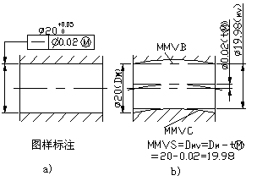
最大实体实效尺寸（单一要素）

Slide 15
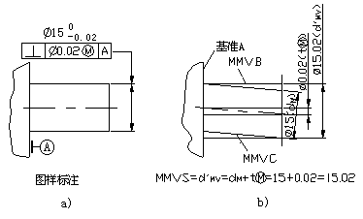
最大实体实效尺寸（关联要素）

Slide 16
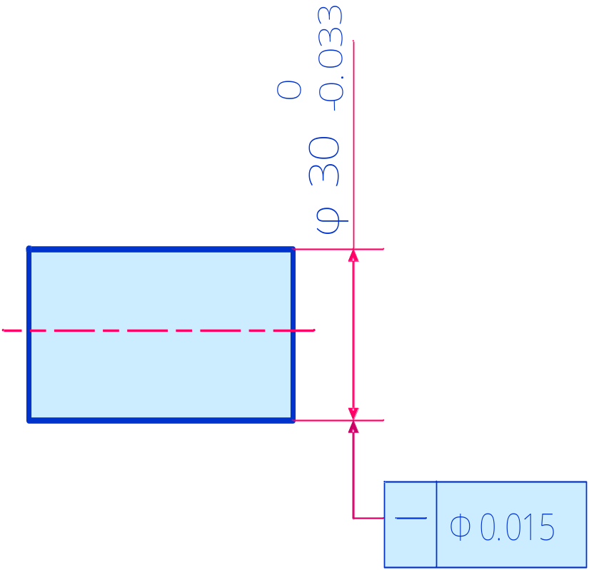
3.4.2 独立原则
定义：图样上给定的每一个尺寸公差和几何公差要求均是独立的，应分别满足各自要求。
标注：不需加注任何符号。
应用：零件几何精度要求较高的场合；
且几何公差与尺寸
公差彼此没有联系。
功能：根据不同的功能要求
满足各自公差要求。
标注

Slide 17
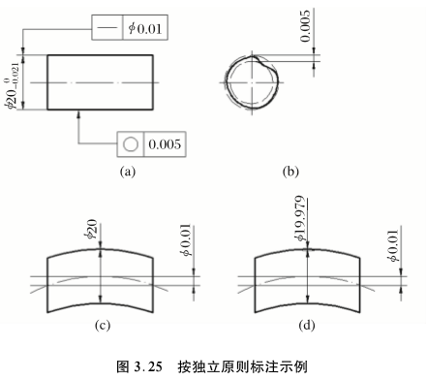
3.4.2独立原则
独立要求原则标注尺寸公差与几何公差实例
零件加工后，
实际尺寸：20~19.979mm范围
形状误差：任意横截面圆度
误差≤0.005mm；
轴线直线度误差
≤0.01mm

Slide 18
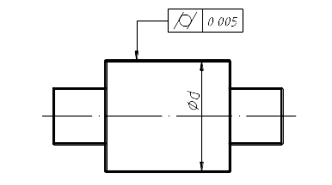
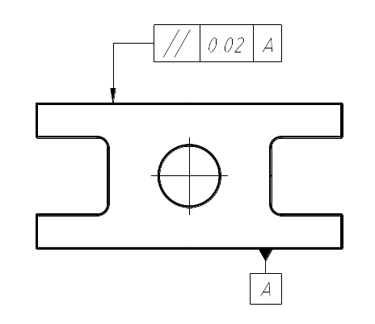
印刷机的滚筒重点控制圆柱度误差，保证印刷或印染时它与纸面或面料接触均匀，使印刷的图文或印染的花色清晰；导向滑块影响摩擦寿命的两个工作表面的平行度公差

Slide 19
3.4.3包容要求
定义：提取组成要素不超出最大实体边界MMB，局部尺寸不得超出最小实体尺寸。
关系：被测组成要素偏移最大实体状态，其差值补偿给导出要素的几何公差；当处于最小实体状态，尺寸公差全部补偿给导出要素的几何公差。
标注：在单一要素尺寸极限偏差或公差带代号之后加注符号“E ”，
应用：适用于单一要素，严格保证配合性质
边界：最大实体边界。
检验：可采用光滑极限量规（专用量具）。

Slide 20
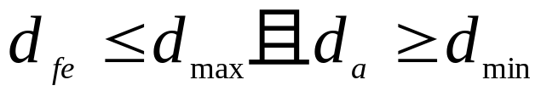
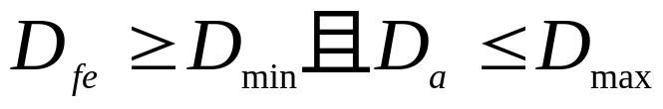
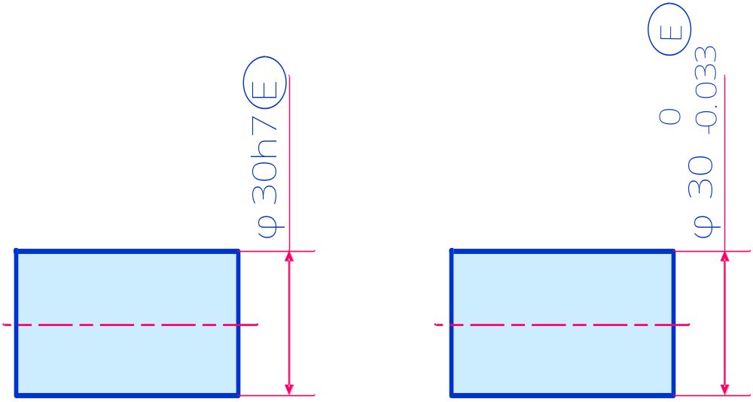
包容要求标注及合格条件
对于轴
对于孔

Slide 21
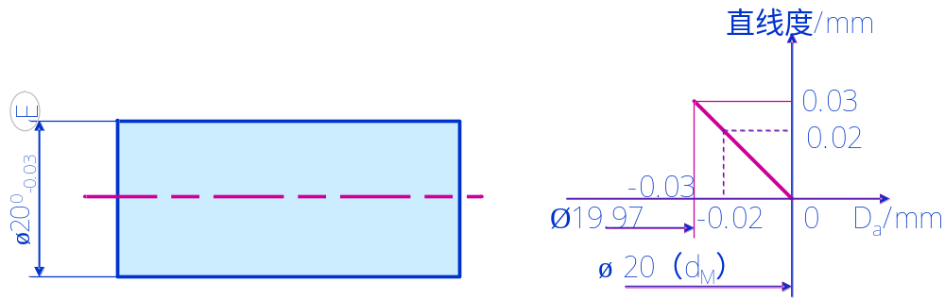
包容要求应用举例
如图所示，外圆柱表面遵守包容要求。
外圆柱表面必须在最大实体边界内。该边界的尺寸为最大实体尺寸ø20mm
其局部实际尺寸在ø 19.97mm～ø20mm内。

Slide 22
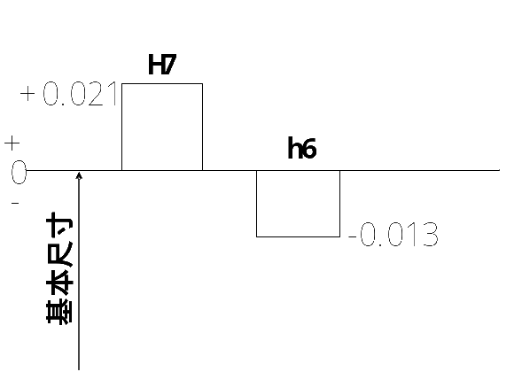
包容要求应用范围
包容要求常用于保证孔轴的配合性质，特别是配合公差较小的精密配合场合，用最大实体边界保证所需要的最小间隙或最大过盈。
例 Φ25H7/h6

Slide 23
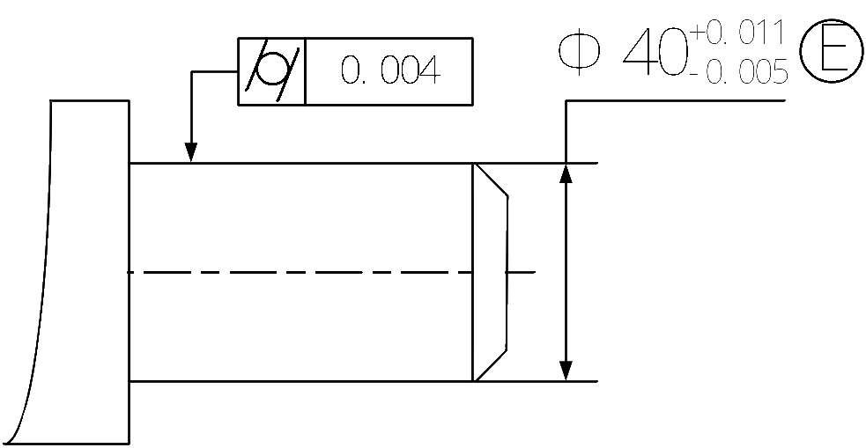
包容要求应用范围
按包容要求给出的单一要素孔、轴尺寸公差后，如果对该孔、轴的形状精度有更高要求，还要进一步给出形状公差值，且必须小于尺寸公差值。

Slide 24

3.4.4 最大实体要求
定义：提取组成要素不得超出最大实体实效边界MMVB，其局部尺寸不得超出尺寸公差。
应用：用于导出要素，从材料外对非理想要素进行限制，用于保证可装配场合。
标注：应用于被测要素时，在被测要素几何公差框格中的公差值后标注符号“ M ”；应用于基准要素时，应在几何公差框格内的基准字母代号后标注符号“ M ”。

Slide 25
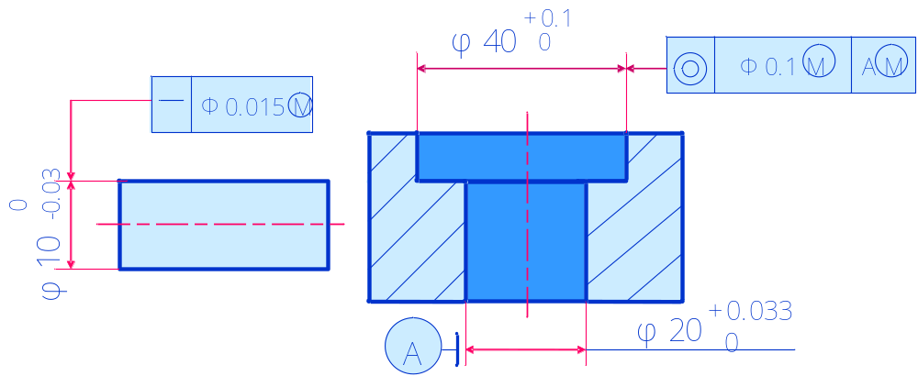
1.最大实体要求标注
用于被测要素时
用于被测要素和基准要素时

Slide 26
2.最大实体要求的应用（被测要素）
应用：适用于导出要素。主要用于只要求可装配性的零件，能充分利用图样上给出的公差，提高零件的合格率。
边界：最大实体要求应用于被测要素，被测要素遵守最大实体实效边界。即：体外作用尺寸不得超出最大实体实效尺寸，其局部实际尺寸不得超出极限尺寸。
最大实体实效尺寸：MMVS=MMS±t
t—被测要素的几何公差，“+”号用于轴，“-”号用于孔。

Slide 27
3.最大实体要求内容
几何公差值是被测要素处于最大实体状态时给出的公差值，最大实体实效边界是控制要素实际尺寸和几何误差综合作用结果。
提取组成要素在给定长度上不超过最大实体实效边界，且任何位置局部尺寸不超过极限尺寸范围
当提取组成要素偏离其最大实体状态时，在不超过最大实体实效边界的条件下，允许几何误差值大于图样标注的几何公差值。最小实体状态时为最大值。

Slide 28
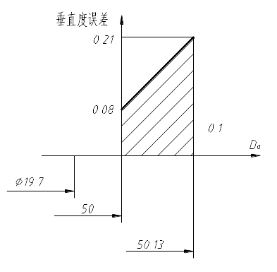
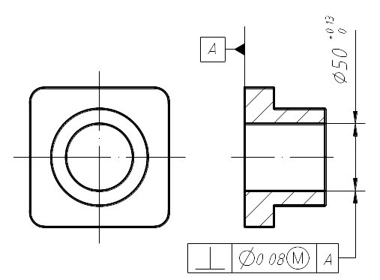
最大实体要求应用举例（一）
孔的提取要素各处局部直径尺寸：ø50mm～ø50.13mm之内；
孔的提取要素不得超出关联最大实体实效边界，即关联体外作用尺寸不超过关联最大实体实效尺寸d_{MV}=d_{M}-t=50-0.08=49.92mm
最大实体状态时，其轴线垂直度误差最大允许值为图样标注的垂直度公差（ ø 0.08 mm）；
最小实体状态时，其轴线垂直度误差达到
最大值：该孔尺寸公差（0.13mm）与垂直度
公差（ ø 0.08 ）之和（0.21mm）。

Slide 29
最大实体要求应用举例（二）
轴的提取要素各处局部直径尺寸：Ø19.7mm～Ø20mm之内；
轴的提取要素不超出最大实体实效边界，即其体外作用尺寸不超过最大实体实效尺寸d_{MV}=d_{M}+t=20+0.1=20.1mm
当该轴处于最小实体状态时，其轴线直线度误差允许达到最大值，即等于图样给出的直线度公差值（Ø0.1mm）与轴的尺寸公差(0.3mm)之和Ø 0.4mm。
直线度/mm
Ø0.1 M
0.4
0.3
Ø20 ⁰_{-0.3}
0.1
-0.3
Ø19.7
-0.2
D_{a}/mm
ø 20（d_{M}）
Ø 20.1(d_{MV})

Slide 30
最大实体要求应用实例（三）
轴的提取要素各处局部直径尺寸：ø11.95mm～ø12mm之内；
轴的提取要素不得超出关联最大实体实效边界，即关联体外作用尺寸不超过关联最大实体实效尺寸d_{MV}=d_{M}+t=12+0.04=12.04mm
当被测轴处在最小实体状态时，其轴线对A基准轴线的同轴度误差允许达到最大值，即等于图样给出的同轴度公差（ ø 0.04 ）与轴的尺寸公差（0.05）之和（ ø 0.09 ）。
0
Ø12 _{-0. 05}
ø 0.04 M
A
0
Ø25 _{-0.05}

Slide 31
包容要求与最大实体要求
 | 包容要求 |  | 最大实体要求
公差原则 含义 | d_{fe} ≤dM=d_{max} d_{a} ≥dL=d_{min} D_{fe}≥DM=D_{min} D_{a}≤DL=D_{max} 边界尺寸为最大实体尺寸MMS(dmax，Dmin) |  | d_{fe}≤dMV=dM+t_{形位} d_{min}≤d_{a}≤d_{max} Dfe≥DMV=DM-t_{形位} D_{min}≤D_{a}≤D_{max} 边界尺寸为最大实体实效尺寸 MMVS＝MMS±t
标注 | 单一要素 | 在尺寸公差带后加注 E | 用于被测要素时 | 在几何公差框格第二格公差值后加 M
 |  |  | 用于基准要素时 | 在几何公差框格相应的基准要素后加 M
轴
轴
孔
孔

Slide 32
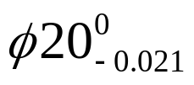



习题：
E
Φ0.1 A
M
— φ0.008
a
b
A
c
图例 | 采用公差原则 | 边界及边界尺寸mm | 给定的形位公差mm | 可能允许的最大形位误差值mm（最小实体状态）
a | 独立原则 | 无 | 0.008 | 0.008
b | 包容要求 | 最大实体边界 20 | 0 | 0.021
c | 最大实体要求 | 最大实体实效边界 39.9 | 0.1 | 0.2

Slide 33
3.4.5 最小实体要求
定义：控制被测要素的实际轮廓处于其最小实体实效边界之内的一种公差要求。
标注：在被测要素形位公差框格中的公差值后标注符号 L 。应用于基准要素时，应在形位公差框格内的基准字母代号后标注符号“ L ”。
应用：适用于中心要素。主要用于需保证零件的强度和壁厚的场合。
边界：最小实体实效边界。即：体内作用尺寸不得超出最小实体实效尺寸，其局部实际尺寸不得超出最大实体尺寸和最小实体尺寸。D_{LV}=D_{L}±t 内表面为“+”，外表面为“-”。

Slide 34
3.5几何公差的选择
基本内容：
几何公差项目的选择
公差原则的选择
几何公差值的选择
GO

Slide 35
1.几何公差项目的选择
应充分发挥综合控制项目的职能，以减少图样上给出的形位公差项目及相应的形位误差检测项目。
在满足功能要求的前提下，应选用测量简便的项目。如：同轴度公差常常用径向圆跳动公差代替。不过应注意，径向圆跳动是同轴度误差与圆柱面形状误差的综合，故代替时，给出的跳动公差值应略大于同轴度公差值，否则就会要求过严。
HOME

Slide 36
2.公差原则的选择
应根据被测要素的功能要求，充分发挥公差的职能和采取该公差原则的可行性、经济性。
独立原则用于尺寸精度与形位精度精度要求相差较大，需分别满足要求，或两者无联系，保证运动精度、密封性，未注公差等场合。
包容要求主要用于需要严格保证配合性质的场合。
最大实体要求用于中心要素，一般用于相配件要求为可装配性（无配合性质要求）的场合。
最小实体要求主要用于需要保证零件强度和最小壁厚等场合。
可逆要求与最大（最小）实体要求联用，能充分利用公差带，扩大了被测要素实际尺寸的范围，提高了效益。在不影响使用性能的前提下可以选用。
HOME

Slide 37
3.几何公差值的选择
总的原则
在满足零件功能的前提下，选取最经济的公差值。
根据零件的功能要求，考虑加工的经济性和零件的结构、刚性，按表中数系确定要素的公差值。并考虑以下因素：同一要素给出的形状公差应小于位置公差值；圆柱形零件的形状公差值（轴线的直线度除外）应小于其尺寸公差值；平行度公差值应小于其相应的距离公差值。
对于以下情况，考虑到加工的难易程度和除主参数以外的其它因素的影响，在满足零件功能的要求下，适当降低1～2级选用：孔相对于轴；细长比较大的轴和孔；距离较大的轴和孔；宽度较大（大于1/2长度）的零件表面；线对线和线对面的相对于面对面的平行度、垂直度公差。
HOME

Slide 38
4.几何未注公差值的规定
为简化制图，对一般机床加工就能保证的几何精度，不必在图样上注出几何公差，形位未注公差按以下规定执行。
未注直线度、垂直度、对称度和圆跳动各规定了H、K、L三个公差等级，在标题栏或技术要求中注出标准及等级代号。如：“GB/T1184—K”。
未注圆度公差值等于直径公差值，但不得大于径向跳动的未注公差。
未注圆柱度公差不作规定，由构成圆柱度的圆度、直线度和相应线的平行度的公差控制。
未注平行度公差值等于尺寸公差值或直线度和平面度公差值中较大者。
未注同轴度公差值未作规定，可与径向圆跳动公差等。
未注线轮廓度、面轮廓度、倾斜度、位置度和全跳动的公差值均由各要素的注出或未注出的尺寸或角度公差控制。

Slide 39
5.几何误差的检测原则
与理想要素比较原则 将被测要素与理想要素相比较，量值由直接法或间接法获得。
测量坐标值原则 测量被测实际要素的坐标值，经数据处理获得形位误差值。
测量特征参数原则 测量被测实际要素具有代表性的参数表示形位误差值。
测量跳动原则 被测实际要素绕基准轴线回转过程中，沿给定方向或线的变动量。
控制实效边界原则 检验被测实际要素是否超过实效边界，以判断被测实际要素合格与否。

Slide 40
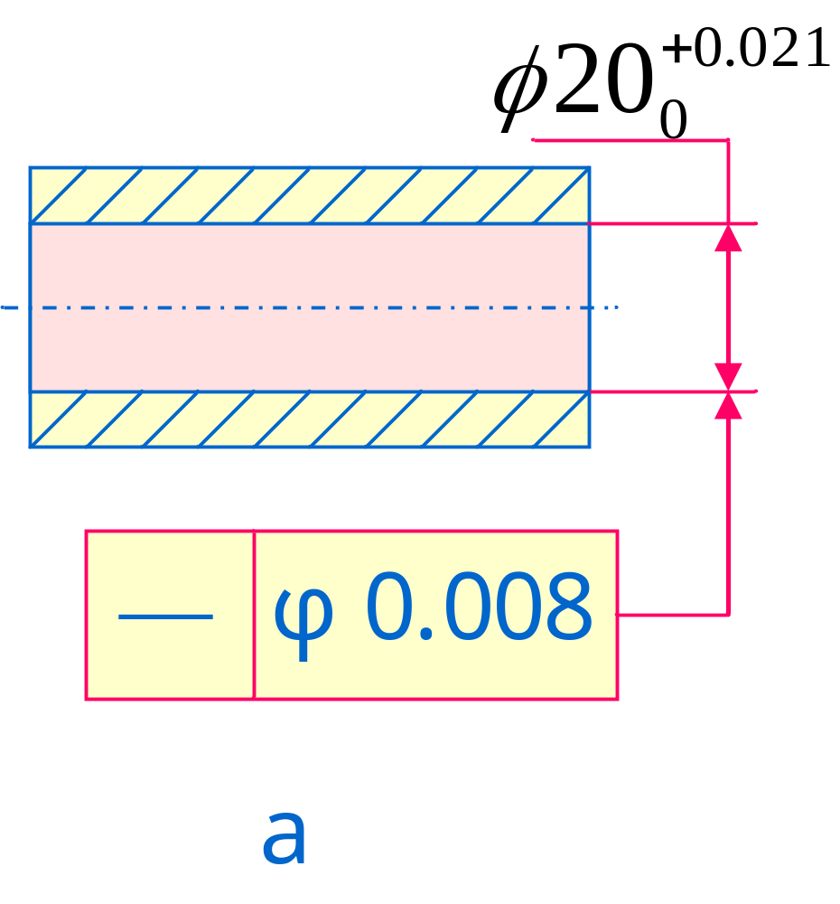
课堂作业
1、被测要素采用的公差原则？
2、被测要素所允许的形状误差的最大值

Slide 41
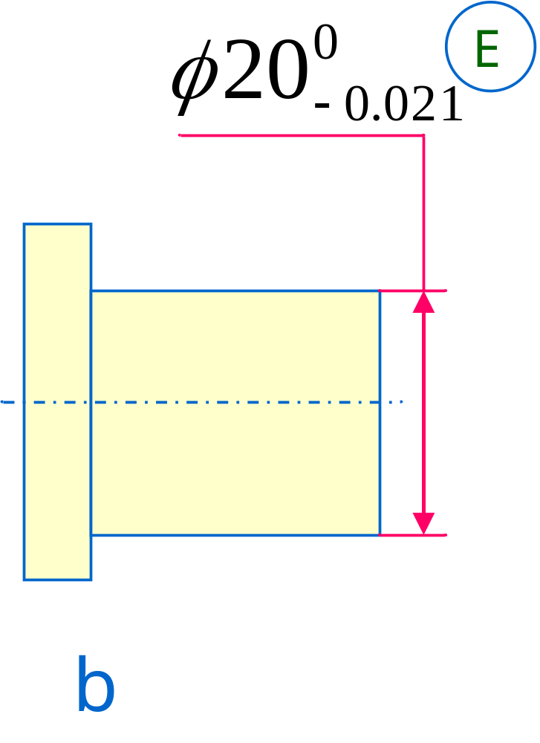
1、被测要素采用的公差原则？
2、画出动态公差图
3、被测要素所允许的形状误差的最大值

Slide 42
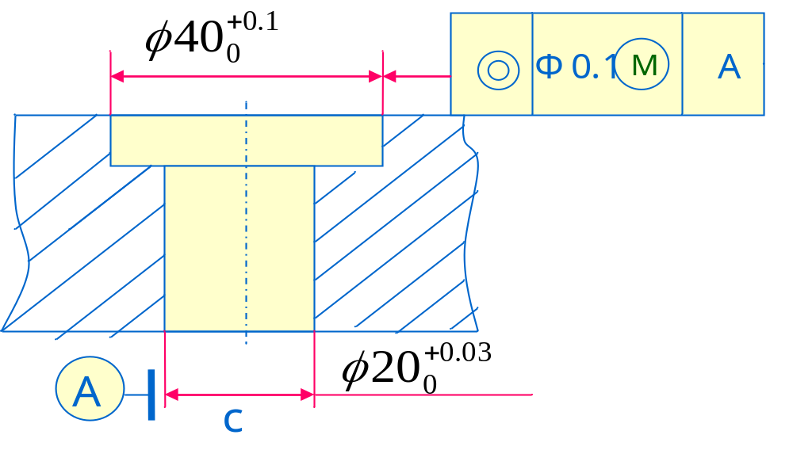
1、被测要素采用的公差原则？
2、画出动态公差图
3、被测要素所允许的位置误差的最大值

Slide 43
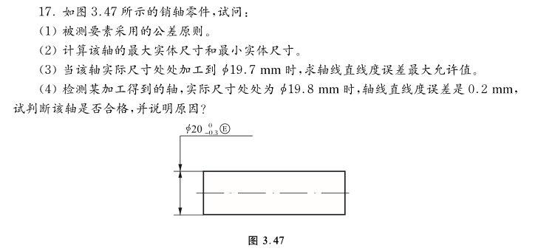
课后作业

Slide 44
